Slide 1
Долгосрочное прогнозирование спроса для нового ассортимента в ритейл
Смирнов Арсений
Тинякова Анастасия
Яшина Вероника

Slide 2
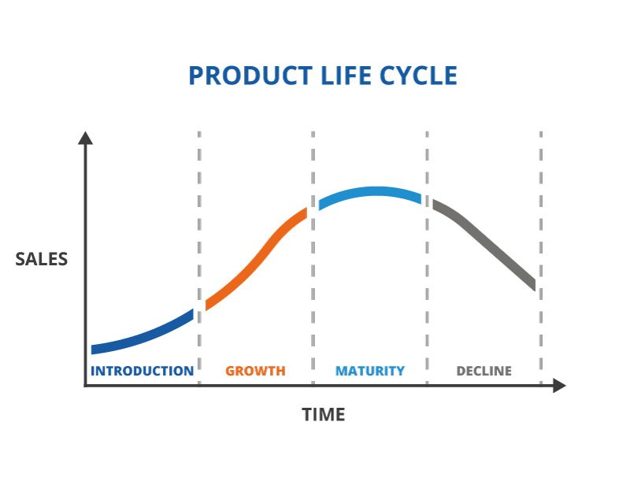
Новые товары
Пара товар|магазин считается новой, пока с момента продаж товара в магазине прошло не более 28 дней.

Slide 3
Постановка задачи
Всего категорий товаров: 2822
Всего магазинов: 42
Количество новых пар товар|магазин: 10169
История продаж и горизонт прогнозирования:
История продаж |  |  | Горизонт прогнозирования
19 декабря 2016 | … | 24 декабря 2018 | 7 января 2019 | … | 30 декабря 2019

Slide 4
Данные: построение обучающей выборки
Исходные данные:
История продаж с 19 декабря 2016
Обучающая выборка:
Первые 10 недель продаж каждого товара в каждом магазине

Slide 5
Сегментация выборки перед обучением
Разбиение по магазинам
Разбиение по товарам
Классификация на высокий/низкий спрос
Временная сегментация

Slide 6


Предобработка данных и построение фичей
Логарифмирование целевой переменной
Масштабирование
День/месяц/год
Временные лаги
Переменная фактической цены

Slide 7
Алгоритмы ML
Catboost
Lightgbm
XGBoost
Самостоятельная модель
Модели для магазинов
Модели для товаров
Классификатор + регрессии
Модель с временной сегментацией

Slide 8
Алгоритмы ML: Базовая модель
Кросс-валидация
Выборка новых товаров
Гиперпараметры
Catboost > LGBM, XGBoost
MAE score: 0.30095

Slide 9
0.7 – порог классификации спроса: высокий | низкий
Классификатор:
catboost >LGBM, XGBoost
Регрессии:
catboost > LGBM, XGBoost
Предобработка данных:
Лаги & actual_price
Алгоритмы ML: Классификатор + регрессии
MAE score: 0.31675

Slide 10
Алгоритмы ML: Модели временной сегментации
Предобработка данных:
Лаги & actual_price
Периоды:
- новогодние
- майские
- 8 марта/23 февраля
- начало учебного года
Catboost > LGBM, XGBoost
MAE score: 0.30354

Slide 11
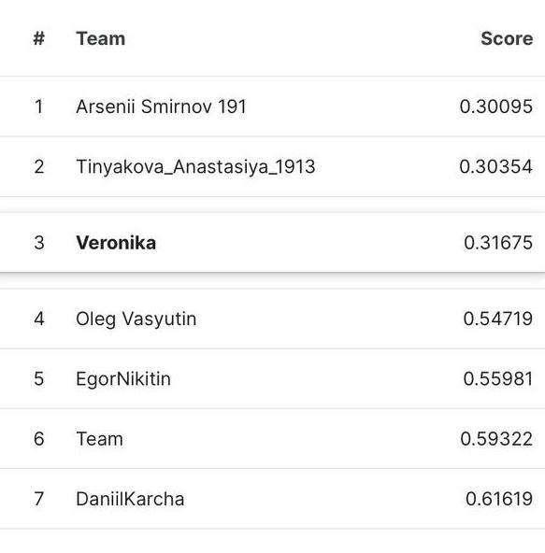
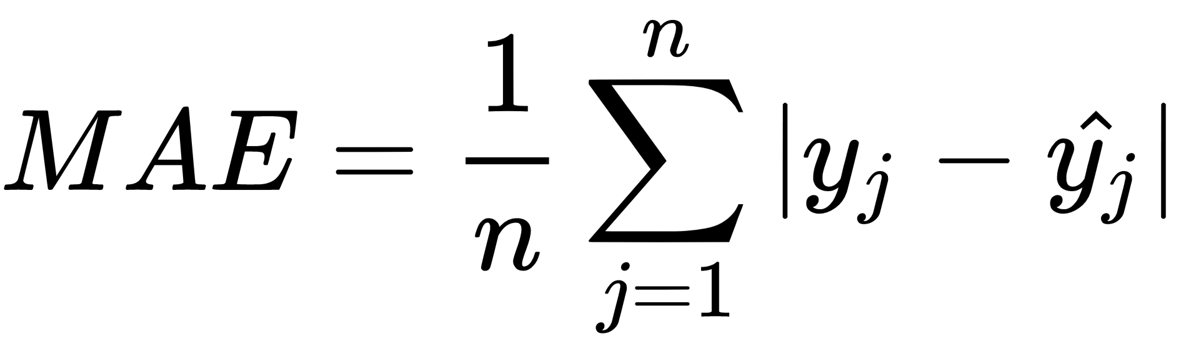
Результаты
Catboost с предобработкой данных
Критерий ошибки MAE
Модели с временной сегментацией
Классификатор
+ регрессии

Slide 12
Заключение
Наилучшая модель – catboost без дополнительной сегментации
Обучение на «новых» товарах улучшило качество предсказаний
Лаговые фичи ухудшили качество прогноза
Масштабирование данных существенно уменьшило ошибку прогноза

Slide 13
Распределение задач
Предобработка, самостоятельная модель – Смирнов Арсений
Модели для магазинов, модели для товаров – Смирнов Арсений
Предобработка, классификатор+регрессии – Яшина Вероника
Модель временной сегментации– Тинякова Анастасия
GitHub: https://github.com/SmirnovArseniy/LR-retail-demand-forecasting/tree/main

